Slide 1
وزارة التربية
التوجيه الفني العام للرياضيات
مشروع مصادر التعلم
الصف الثاني عشر علمي
الوحدة السابعة : القطوع المخروطية :بند ( 7 – 2 )
منطقة الفروانية التعليمية – منطقة الجهراء التعليمية

Slide 2
كراسة التمارين
بند (7-2)

Slide 3
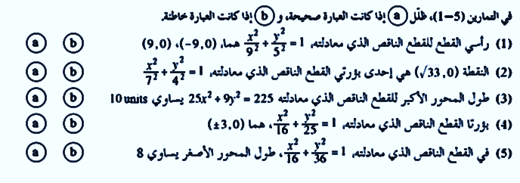
البنود الموضوعية
a
b
a
b
a
b
a
b
a
b
$$أحسنت$$
$$أحسنت$$
$$أحسنت$$
$$أحسنت$$

Slide 4
a
b
c
d
حاول مرة أخرى
حاول مرة أخرى
$$أحسنت$$
حاول مرة أخرى
a
$$أحسنت$$
b
حاول مرة أخرى
c
حاول مرة أخرى
d
حاول مرة أخرى
a
حاول مرة أخرى
b
$$أحسنت$$
c
حاول مرة أخرى
d
حاول مرة أخرى

Slide 5
a
10 units
b
12 units
c
14 units
d
20 units
حاول مرة أخرى
حاول مرة أخرى
حاول مرة أخرى
$$أحسنت$$
a
12 units
b
$2\sqrt{41}$ units
c
16 units
d
20 units
حاول مرة أخرى
حاول مرة أخرى
حاول مرة أخرى
$$أحسنت$$
$$\sqrt{2}$$
$$2\sqrt{2}$$
10
$$2\sqrt{3}$$
a
b
c
d
حاول مرة أخرى
$$أحسنت$$
حاول مرة أخرى
حاول مرة أخرى
a
9
2
4.5
d
16.25
b
c
حاول مرة أخرى
حاول مرة أخرى
$$أحسنت$$
حاول مرة أخرى

Slide 6
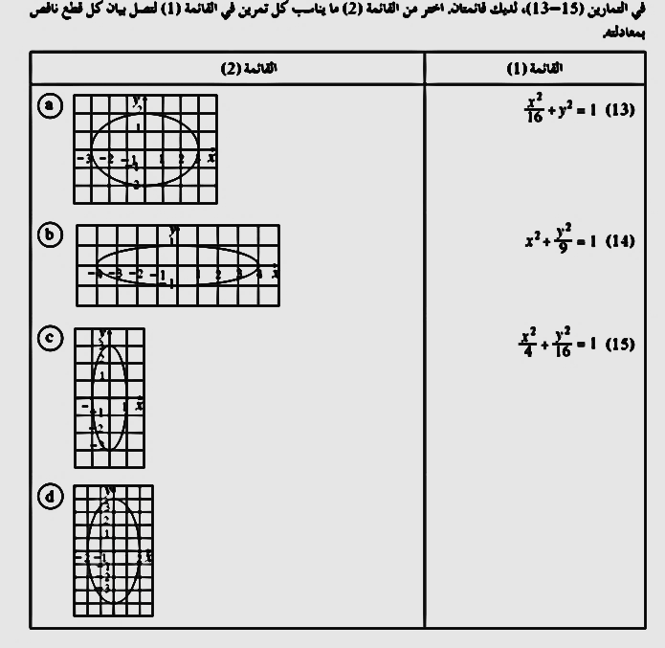
b
13
c
14
d
15
أضغط على رقم السؤال

